Slide 1
주소
0 | Key
1
2
3
4
5
∙
∙
n
실제 데이터가 저장되는 위치
키(key)
해시 값
해시 함수
저장될 값

Slide 2
객체 : 일련의 (key, value) 쌍의 집합
연산 :
add(key, value) ::= (key, value)를 사전에 추가한다.
delete(key) ::= key에 해당되는 (key, value)를 찾아서 삭제한다.
관련된 value를 반환한다. 만약 탐색이 실패하면 NULL을 반환한다.
search(key) ::= key에 해당되는 value를 찾아서 반환한다.
만약 탐색이 실패하면 NULL을 반환한다.

Slide 3
0
1
해시 주소
2
k
…
키
해시 함수 h(k)
…
M-1
해시 테이블 ht[]
해싱의 구조

Slide 4
S개의 슬롯
버킷 0
버킷 1
M개의 버킷
버킷 M-1
슬롯 0
슬롯 s-1
해시테이블의 구조

Slide 5
해시 테이블
0
1
2
…
h(01023)
23
김철수
24
…
999
해시테이블의 구조

Slide 6
해시 테이블
0
1
2
h(01023)
…
h(01054)
23
김철수
24
…
30
충돌의 예

Slide 7
버킷번호
슬롯 0
슬롯 1
0
array
1
binary
bubble
bucket은
overflow로 인해
저장 불가능함.
2
3
digit
direct
4
5
file
6
…
25
zero
충돌과 오버플로우의 예

Slide 8
0
1
2
k
…
키
해시 함수 h(k)
…
M-1
해시 테이블 ht[]
좋은 해시 함수는 해시 테이블을 골고루 사용하여야 한다.

Slide 9
탐색키
123 | 203 | 241 | 112 | 20
이동 폴딩
123
+
203
+
241
+
112
+
20
=
699
경계 폴딩
123
+
302
+
241
+
211
+
20
=
897
이동폴딩과 경계폴딩의 예

Slide 10
1단계
2단계
3단계
4단계
5단계
1단계 (8) : h(8) = 8 mod 7 = 1(저장)
2단계 (1) : h(1) = 1 mod 7 = 1(충돌 발생)
(h(1) + 1) mod 7 = 2(저장)
3단계 (9) : h(9) = 9 mod 7 = 2(충돌 발생)
(h(9) + 1) mod 7 = 3(저장)
4단계 (6) : h(6) = 6 mod 7 = 6(저장)
5단계 (13) : h(13) – 13 mod 7 = 6(충돌 발생)
(h(13) + 1) mod 7 = 0(저장)
[0]
 |  |  |  | 13
8 | 8 | 8 | 8 | 8
 | 1 | 1 | 1 | 1
 |  | 9 | 9 | 9
 |  |  | 6 | 6
[1]
[2]
[3]
[4]
[5]
[6]
선형조사법의 예

Slide 11
버켓 | 1단계 | 2단계 | 3단계 | 4단계 | 5단계 | 6단계 | 7단계
[0] |  |  |  |  |  |  | function
[1]
[2] |  | for | for | for | for | for | for
[3] | do | do | do | do | do | do | do
[4]
[5]
[6]
[7]
[8]
[9] |  |  |  | case | case | case | case
[10] |  |  |  |  | else | else | else
[11] |  |  |  |  |  | return | return
[12] |  |  | if | if | if | if | if
선형조사법에 의한 해시테이블의 변화

Slide 12
해시 테이블
해시 테이블
0
0
1
1
2
2
3
3
4
4
5, 15, 25
5
5
25
5
5
6
15
6
25
x
25
7
7
8
8
9
9
(a)
(b)
선형조사법 삭제에서 주의해야 될 점

Slide 13
1단계
2단계
3단계
4단계
5단계
키 : 8, 1, 9, 6, 13
1단계 (8) : h(8) = 8 mod 7 = 1(저장)
2단계 (1) : h(1) = 1 mod 7 = 1(충돌 발생)
(h(1) + h’(1)) mod 7 = ( 1 + 5 – (1 mod 5) ) mod 7 = 5(저장)
3단계 (9) : h(9) = 9 mod 7 = 2(저장)
4단계 (6) : h(6) = 6 mod 7 = 6(저장)
5단계 (13) : h(13) – 13 mod 7 = 6(충돌 발생)
(h(13) + h’(13)) mod 7 = ( 6 + 5 – (13 mod 5) ) mod 7 = 1(충돌 발생)
(h(13) + 2*h’(13)) mod 7 = ( 6 + 2*2 ) mod 7 = 3(저장)
8 | 8 | 8 | 8 | 8
 |  | 9 | 9 | 9
 |  |  |  | 13
 | 1 | 1 | 1 | 1
 |  |  | 6 | 6
[0]
[1]
[2]
[3]
[4]
2
[5]
[6]
이중 해싱법에서의 해시 테이블의 변화

Slide 14
해시 테이블
키 : 8, 1, 9, 6, 13
1단계 (8) : h(8) = 8 mod 7 = 1(저장)
2단계 (1) : h(1) = 1 mod 7 = 1(충돌 발생 → 새로운 노드 생성 저장)
3단계 (9) : h(9) = 9 mod 7 = 2(저장)
4단계 (6) : h(6) = 6 mod 7 = 6(저장)
5단계 (13) : h(13) – 13 mod 7 = 6(충돌 발생 → 새로운 노드 생성 저장)
0
(1)
(2)
1
8
1
2
9
3
(3)
4
5
6
6
13
(4)
(5)
체인법에서의 해시 테이블의 변화

Slide 15
0
1
key
NULL
2
key
key
NULL
3
node_before
node
4
5
6
ptr
key
체인법 소스에서 각 포인터의 역할

Slide 16

$$α=\frac{저장된 항목의 개수}{해싱테이블의 버킷의 개수}=\frac{n}{M}$$

Slide 17
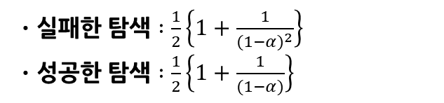
ㆍ$실패한 탐색 :\frac{1}{2}\left\{1+\frac{1}{({1−α)}^{2}}\right\}$
ㆍ$성공한 탐색 :\frac{1}{2}\left\{1+\frac{1}{(1−α)}\right\}$

Slide 18
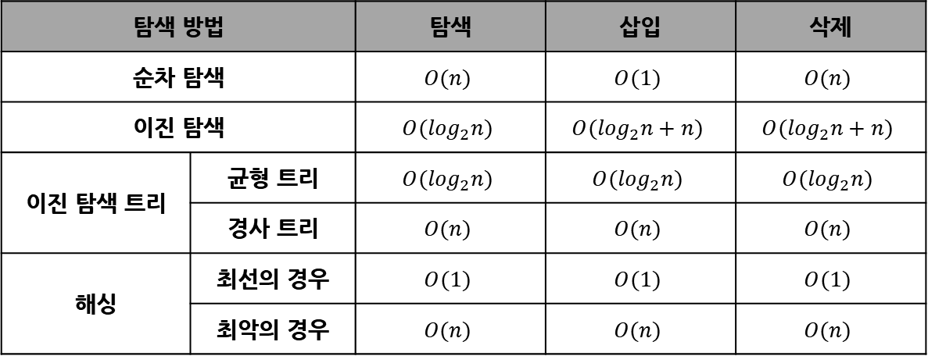
탐색 방법 |  | 탐색 | 삽입 | 삭제
순차 탐색 |  | $$O(n)$$ | $$O(1)$$ | $$O(n)$$
이진 탐색 |  | $$O(\log_{2}n)$$ | $$O(\log_{2}n+n)$$ | $$O(\log_{2}n+n)$$
이진 탐색 트리 | 균형 트리 | $$O(\log_{2}n)$$ | $$O(\log_{2}n)$$ | $$O(\log_{2}n)$$
 | 경사 트리 | $$O(n)$$ | $$O(n)$$ | $$O(n)$$
해싱 | 최선의 경우 | $$O(1)$$ | $$O(1)$$ | $$O(1)$$
 | 최악의 경우 | $$O(n)$$ | $$O(n)$$ | $$O(n)$$
해싱과 다른 탐색방법과의 비교

